Slide 1


事有必至
理有固然
重塑知识库生产力AI框架
Langchain-Chatchat 开源项目DEMO

Slide 2
是什么？
我们的形态
一个开源的，供简单易用、离线轻量的，面向私域需求的RAG检索增强生成知识库服务
基于知识库和工具链为客群群体提供高效，精准的问答和生产流水降本增效服务
我们的客群
政企部门、公安部委、银行、金融机构、研究中心等 由于数据隐私保护需要离线私域部署的客群

Slide 3

功能齐全，本地也精彩
私域框架部署
支持基本所有开源大模型(含微调)，嵌入模型和向量数据库的离线部署
完全本地化流程已经打通，杜绝数据隐私安全隐患
自主知识库构建
支持常见文档类型的私域知识库构建，支持基于向量数据库的知识库生成及问答
可检索增强扩展
支持 Agent工具插件 接入与扩展
简单易用，一键启动
支持一键启动和Docker启动，快速上手生产工具

Slide 4
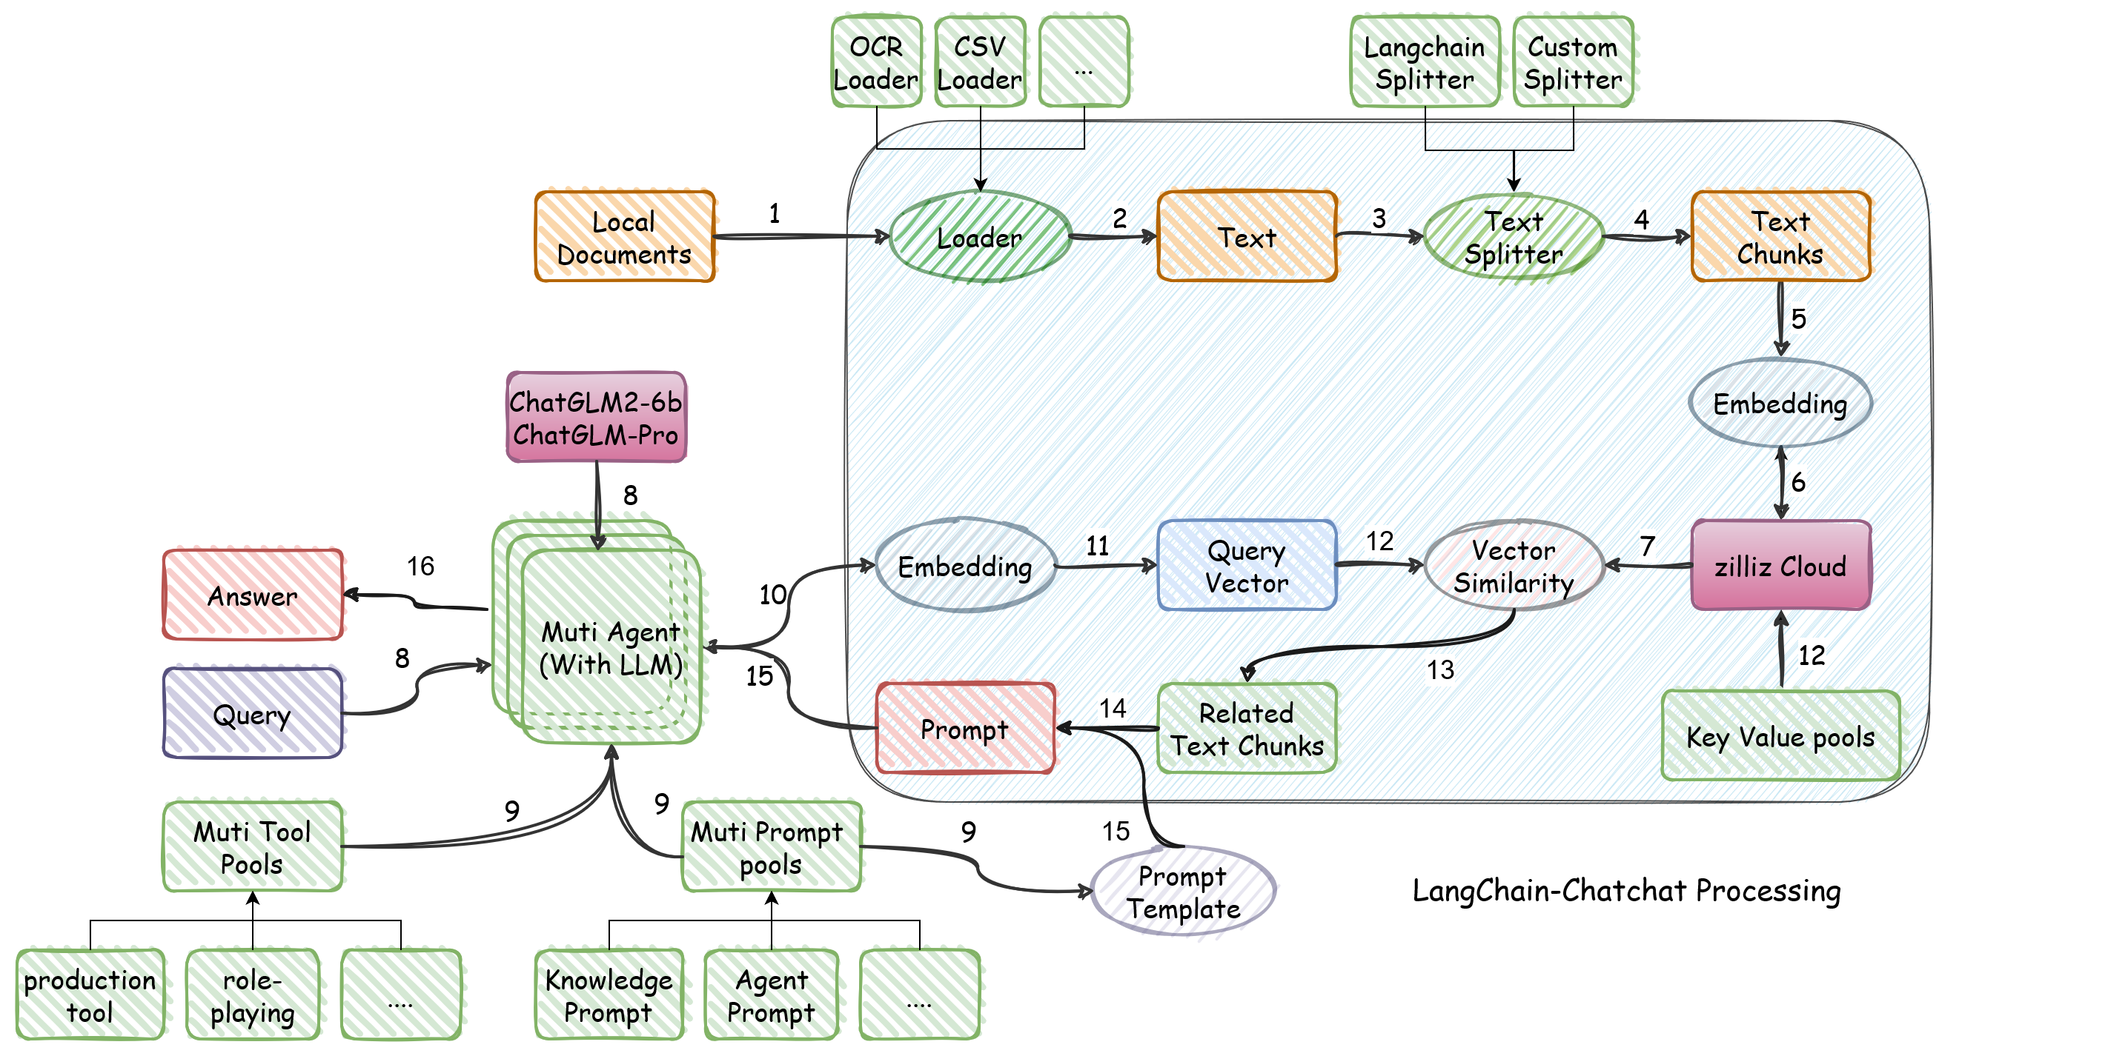
深度调教和定制，从模型走向生态
全网最早提出向量化搜索概念的中文知识库开源项目
利用基于语义的向量搜索技术，实现语义理解、逻辑分析，让沟通有理有据
从ChatGLM2-6B出发，用最小的大模型，解锁最多的玩法，将模型的决策性发挥到极致。
多次利用知识库，有效赋能模型
Agent工具，模型的分词器，模型服务，皆可自定义
全应用框架流程图，绿色框内部分均可定制

Slide 5

本地 LLM 模型支持模型如下：
meta-llama/Llama-2-7b-chat-hf
Vicuna, Alpaca, LLaMA, Koala
BlinkDL/RWKV-4-Raven
camel-ai/CAMEL-13B-Combined-Data
databricks/dolly-v2-12b
FreedomIntelligence/phoenix-inst-chat-7b
h2oai/h2ogpt-gm-oasst1-en-2048-open-llama-7b
lcw99/polyglot-ko-12.8b-chang-instruct-chat
mosaicml/mpt-7b-chat
Neutralzz/BiLLa-7B-SFT
nomic-ai/gpt4all-13b-snoozy
NousResearch/Nous-Hermes-13b
openaccess-ai-collective/manticore-13b-chat-pyg
OpenAssistant/oasst-sft-4-pythia-12b-epoch-3.5
project-baize/baize-v2-7b
Salesforce/codet5p-6b
StabilityAI/stablelm-tuned-alpha-7b
THUDM/chatglm-6b/chatglm2-6b
tiiuae/falcon-40b
timdettmers/guanaco-33b-merged
togethercomputer/RedPajama-INCITE-7B-Chat
WizardLM/WizardLM-13B-V1.0
WizardLM/WizardCoder-15B-V1.0
baichuan-inc/baichuan-7B
internlm/internlm-chat-7b
Qwen/Qwen-7B-Chat/Qwen-14B-Chat
HuggingFaceH4/starchat-beta
FlagAlpha/Llama2-Chinese-13b-Chat and others
baichuan2-7b/baichuan2-13b

Slide 6
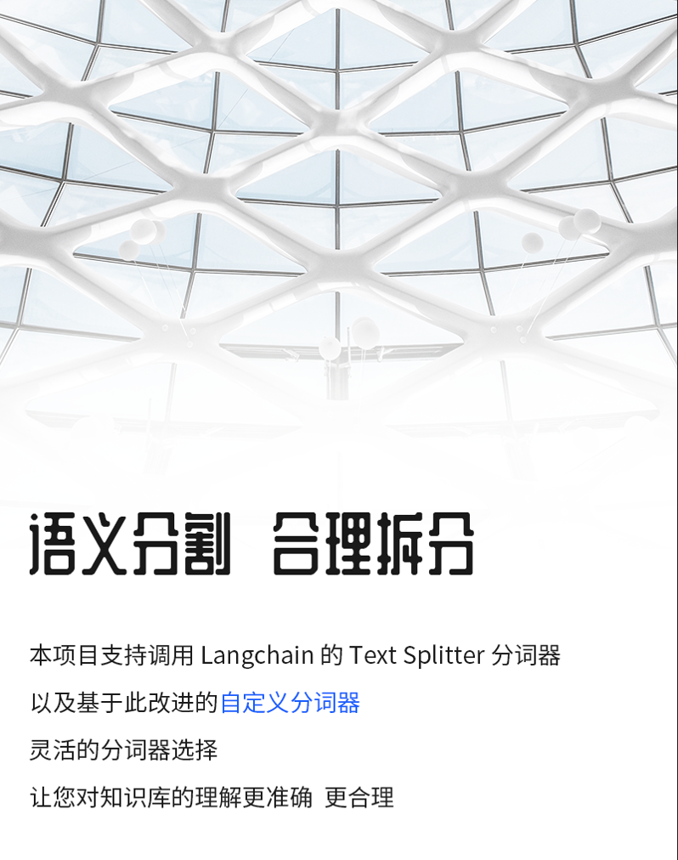
已支持的 Text Splitter 如下：
CharacterTextSplitter
LatexTextSplitter
MarkdownHeaderTextSplitter
MarkdownTextSplitter
NLTKTextSplitter
PythonCodeTextSplitter
RecursiveCharacterTextSplitter
SentenceTransformersTokenTextSplitter
SpacyTextSplitter
支持定制分词器，给您更多探索的选择
已支持的定制分词器如下：
AliTextSplitter
ChineseRecursiveTextSplitter
ChineseTextSplitter

Slide 7
已支持的 Agent工具如下：
计算器工具
旅游助手工具
....
智能知识库查询工具
联网 + 知识库工具
Excel 执行和修改工具
即将支持的工具如下：
多模态图像生成和理解工具
AI情感工具
PPT编辑工具
同时支持定制工具，给您更多探索的选择
定制工具，自由扩展
本项目支持 Langchain 所有自带的 Agent 工具
以及基于 Langchain 架构改进的自定义工具
支持工具互相嵌套使用
支持工具连续使用

Slide 8
48小时，我们还做了什么

Slide 9
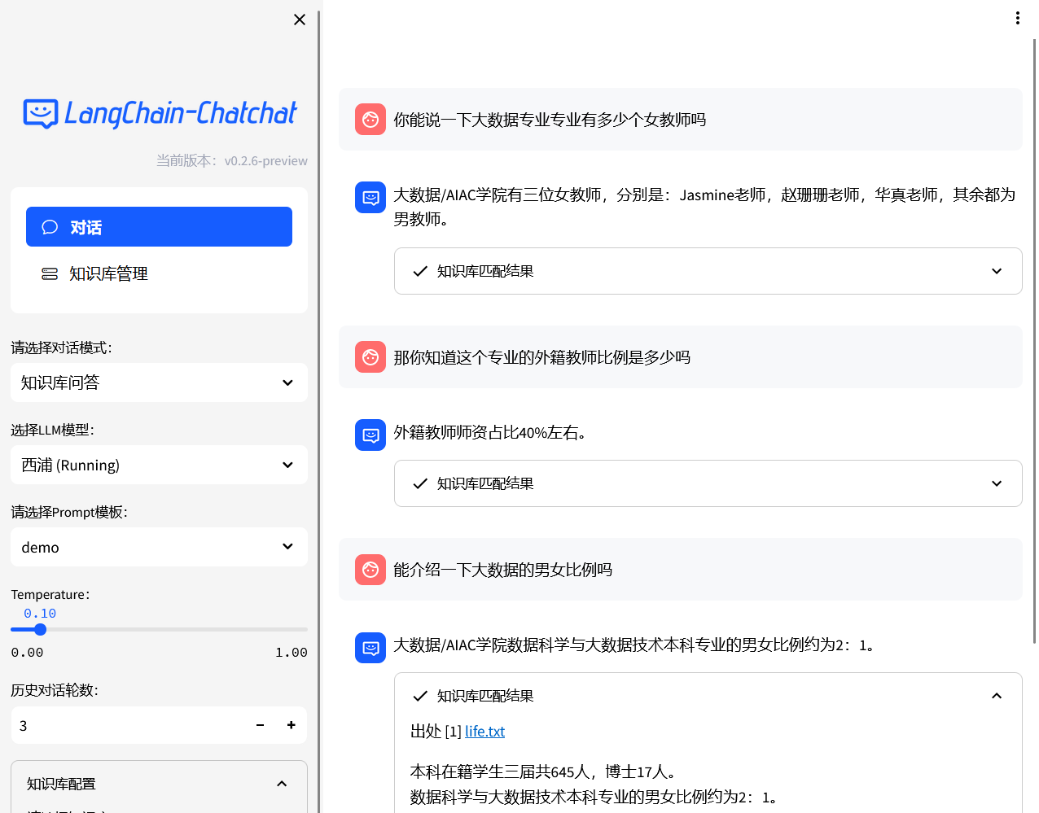
生产力的变革，从精准大模型回答出发
知识库产品 · 招生助手
西交利物浦大学大数据专业引入基于查特查特团队的Langchain-Chatchat 框架打造的专业智能问答机器人
使用微调后的ChatGLM2-6B 模型回答学生的问题
引入Zilliz Cloud稳定联网数据库 取代 FAISS 本地数据库
大文件，多文件问题迎刃而解！
交互速度和稳定性大大提升！
无需关键词触发，与学生自然交流
知识库上阵，大模型拥有了招生老师的经验和话术
自动化交互知识库，不断扩展知识，让模型不断变强。
需要招生老师亲自回答的问题下降至？
10个 / 每天！

Slide 10
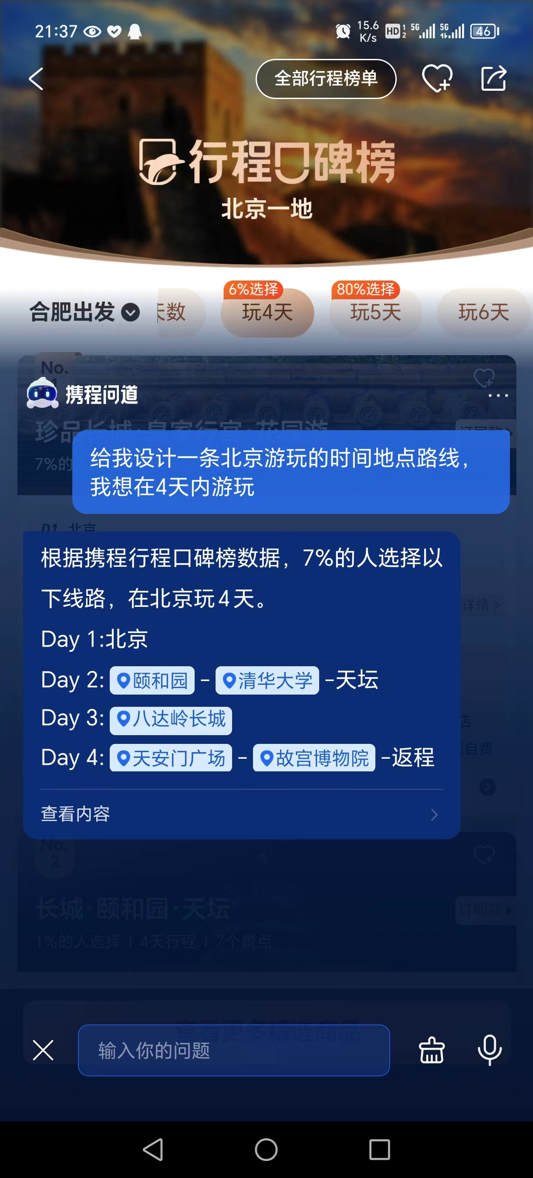
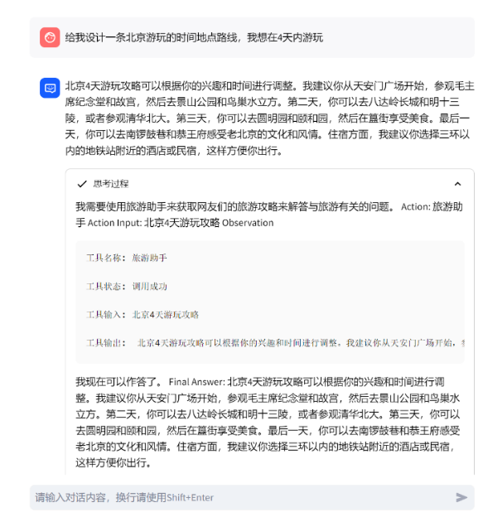
打造生产力和生活工具，如此轻松
Agent产品 · 旅游助手
开发时间：2023年10月14日
通过对ChatGLM-Pro进行提示词工程，实现了一个可以提供旅游攻略辅助的工具。
比如:
使用已有的 联网工具 查询知乎和小红书的用户种草数据
使用Zilliz Cloud数据库用于干预模型知识以及缓存有用知识
最后，大模型根据对这些工具的灵活使用实现
基础的旅游攻略推荐

Slide 11
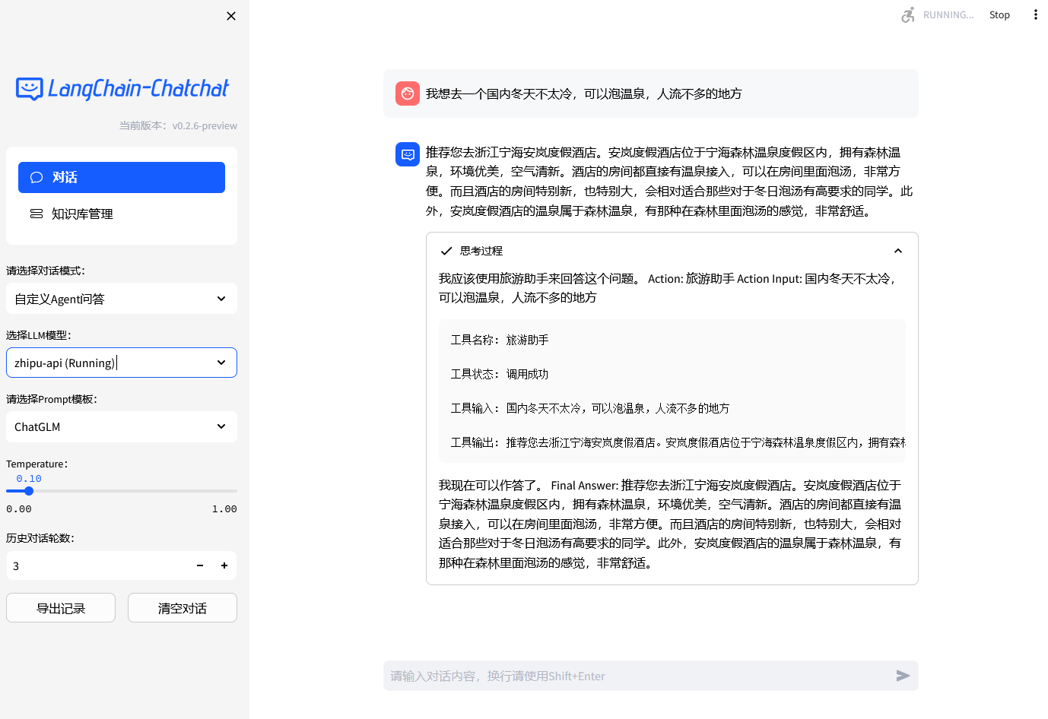
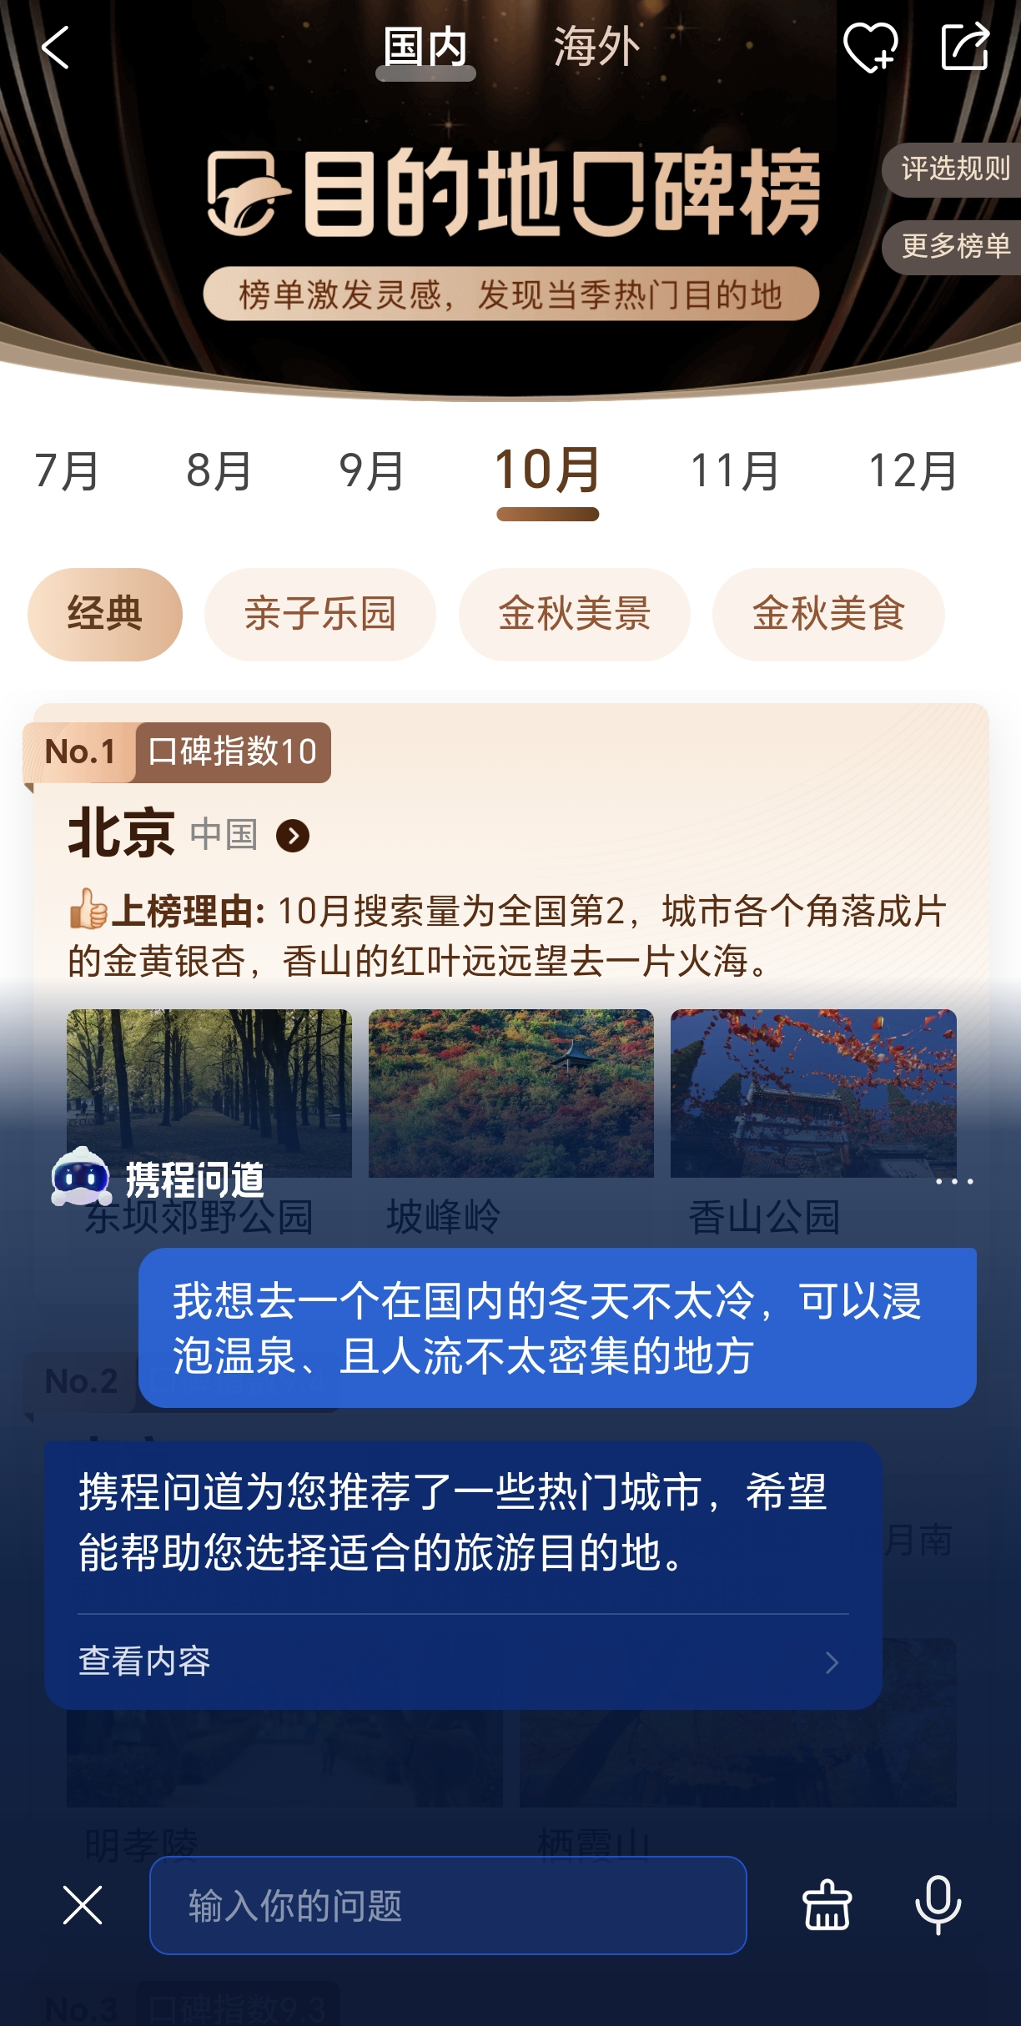
Agent产品 · 旅游助手
基于互联网数据与知识库整合，更加人性化，智能推荐城市，Battle 专业旅行社大模型

Slide 12
走向行业，我们的优势

Slide 13
行业优势
客服，咨询等大模型快速落地行业
更低的成本
完全本地调用，数据安全保障
快速开发交付
灵活应用大模型周边技术
生产计算，控制等定制应用行业
灵活的开发框架
丰富知识库体系
知识库评分系统
强大的核心业务
多模态探索

Slide 14
行业生态
查特查特
将在各行各业发光发亮
查特查特
未来落地的商业模式
随着大模型的发布迭代，项目将不断进行优化和升级，确保项目始终保持业界领先地位，满足用户日益增长的需求。
网站智能客服
医药健康咨询
银行金融问答
高校招生咨询
政企规章培训
公安情报助手
旅游路线推荐
…
（以上生态布局和应用在本demo未完成阶段已经收到大量相关行业的需求意向）
针对不同业务模块独立部署，按需定制。
满足不同企业和机构多样化的需求。
实现更高效、个性化的业务运营。
与其他企业或机构进行合作，共同推广和销售大模型能力。增加项目的市场覆盖面，提高品牌知名度
通过建立生态圈、许可和订阅费用、联合推广和技术支持和服务等方式实现盈利和商业价值。

Slide 15

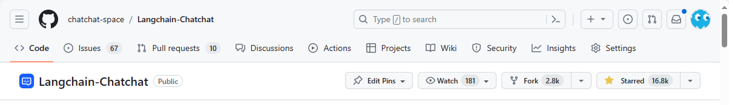



https://github.com/chatchat-space/Langchain-Chatchat
支持我们，欢迎关注Star！
公众号
微信
邮箱：ink@chatchat.space

